Slide 1
Тема проекта : «Математика и юмор»
Выполнено:
Учащимися 7 «А» класса
ЧОУ СОШ школа «СТУПЕНИ»
Гелашвили Даниэлой,
Дроновой Юлией,
Чернявской Екатериной,
Сладковой Елизаветой

Slide 2
ЦЕЛЬ:
Изучить: «Что такое математический юмор?»
И узнать есть ли какие-либо правила в математических шутках.
Понять чем математический юмор помогает в учёбе.

Slide 3
ЗАДАЧИ:
Собрать информацию по данной теме
Найти интересные факты
Узнать как можно больше о роли юмора в математике
Сделать презентацию по заданной теме

Slide 4
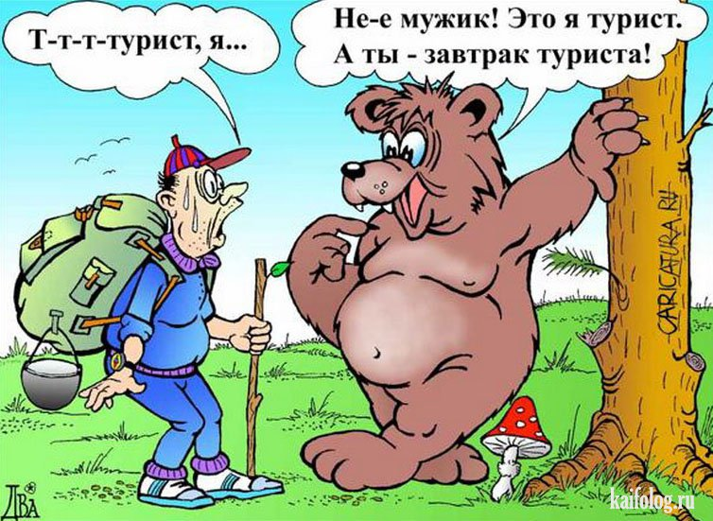
ЧТО ТАКОЕ ЮМОР?
Юмор — интеллектуальная способность подмечать в явлениях их комичные, смешные стороны. Чувство юмора связано с умением субъекта обнаруживать противоречия в окружающем мире.

Slide 5
КОГДА ПОЯВИЛСЯ ЮМОР?
Смех появился приблизительно 5-7 млн лет назад. Гоминидов, живших тогда, называют сахелантропами, и, по мнению некоторых ученых, именно они были самыми поздними из общих предков шимпанзе и людей. Так или иначе, смеяться первыми научились именно они. Сегодня этим навыком обладают только люди, высшие приматы и… крысы.

Slide 6
ЮМОР В МАТЕМАТИКЕ
Математическая шутка — фраза или небольшой текст юмористического содержания, который опирается на аспекты математики или стереотипы о математике. Юмор может определяться игрой слов или двойным смыслом математического термина. Эти шутки часто непонятны для тех, кто не обладает математическим складом ума.

Slide 7
ЗАЧЕМ НУЖЕН ЮМОР В МАТЕМАТИКЕ?
Юмор в математике помогает преодолеть отчужденность учащихся, заставляя их включиться в процесс обучения. «Ум для смеха – средство, но никак не цель и не источник. Не ум приходит за шуткой, а шутка приходит на ум»

Slide 8
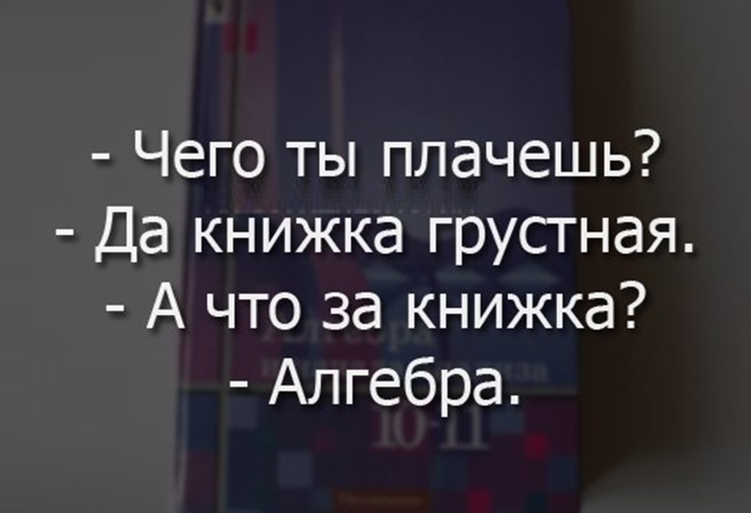
МАТЕМАТИЧЕСКИЙ ЮМОР В КАРТИНКАХ

Slide 9
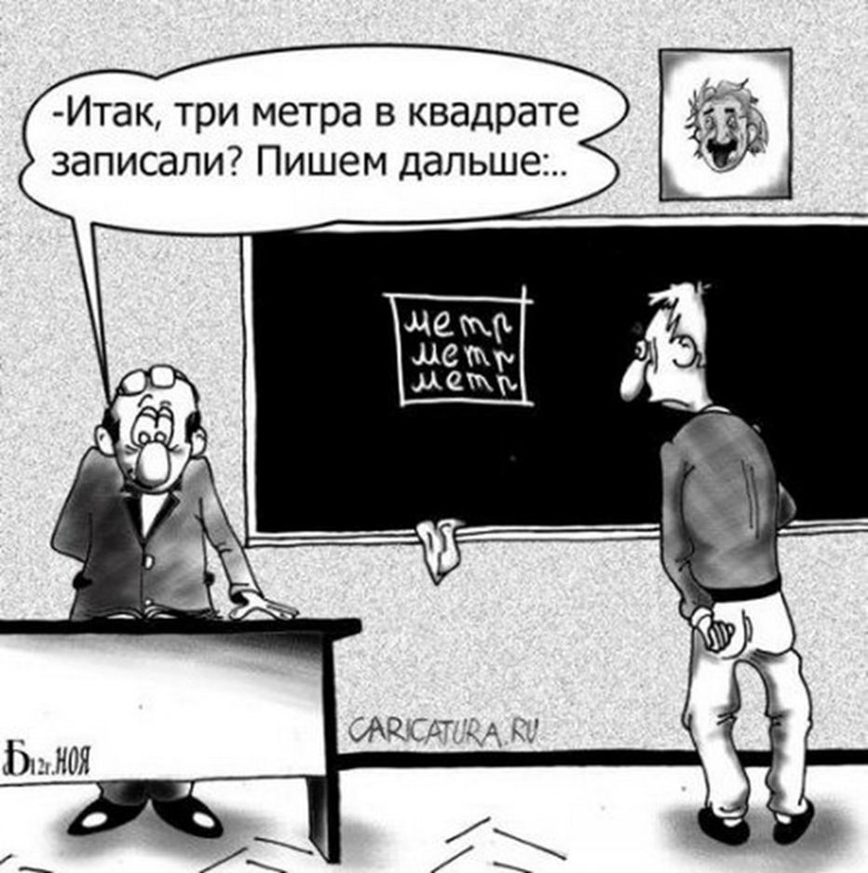

Slide 10
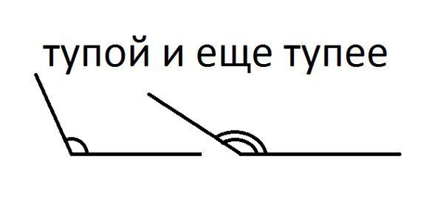
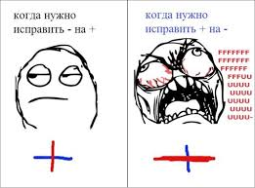

Slide 11
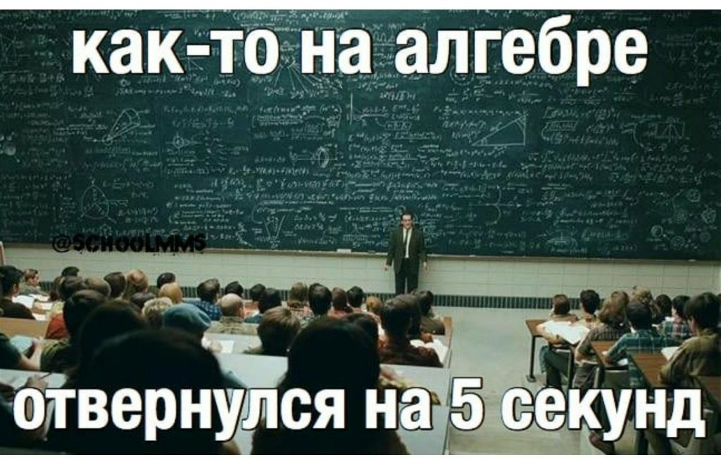

Slide 12
МАТЕМАТИЧЕСКИЕ АНЕКДОТЫ
1.Мужик выиграл в Спортлото кучу денег и купил машину. Друзья спрашивают: - Ни фига себе! Как это ты умудрился в Спортлото выиграть? - Да понимаете... Мне сон приснился - шесть семёрок. Ну, я поставил на сорок девять - и выиграл! - Не врубился... Шестью семь - сорок два... - Ну и ходи пешком со своей математикой
2.Психушка. Врач обращается к больному: - Скажите Пифагор, какое сегодня у нас число? - Целое, положительное

Slide 13
МАТЕМАТИЧЕСКИЕ АНЕКДОТЫ
3.Математика спрашивают: - Есть ли крылья у слона? - Есть, если их приравнять к нулю.
4. Математические задачи - это единственное место в мире, где можно купить сразу сто арбузов, а для чего, никто не знает.
5. - Пойдём от противного, - сказал математик физику, и они отошли от профессора философии в розовой кофточке .

Slide 14
МАТЕМАТИЧЕСКИЕ ФОКУСЫ
1. Угадай число
Содержание фокуса. Попросите любого зрителя задумать число. Потом это число зритель должен умножить на 2, прибавить к результату 8, разделить результат на 2 и задуманное число отнять. В результате вы смело называете число 4.

Slide 15
МАТЕМАТИЧЕСКИЕ ФОКУСЫ
2.Содержание фокуса. Объявите зрителям, что вы сможете угадать день рождения любого незнакомого человека, сидящего в зале. Вызовите любого желающего и предложите ему умножить на 2 число дня своего рождения. Затем пусть зритель сложит получившееся произведение и число 5 и умножит на 50 полученную сумму. К этому результату необходимо прибавить номер месяца рождения (июль — 7, январь — 1), вслух назвать полученное число.
Секрет. Все очень просто. В уме от того числа, которое назвал зритель, отнимите 250. У вас должно выйти трехзначное или четырехзначное число. Первая и вторая цифры — день рождения, две последние — месяц.

Slide 16
МАТЕМАТИЧЕСКИЕ ФОКУСЫ
3. Угадываем задуманное число
Вам понадобятся: заранее приготовленные листы бумаги (по числу зрителей), карандаши или ручки, калькуляторы.
Содержание фокуса. Предложите зрителям задумать двузначное число. Теперь пусть они умножат число его десятков на 2, прибавят к этому произведению число 5, умножат эту сумму на 5, к полученному произведению прибавят 10 и число единиц того числа, которое задумали. Пусть любой зритель скажет, что у него получилось. Вычтите из полученного результата число 35 (лучше сделать это в уме или на калькуляторе, не посвящая в свои действия зрителей), и вы сможете назвать задуманное зрителями число.

Slide 17
ВЫВОД:
Изучая,что такое математический юмор мы узнали что у каждой шутки есть свои правила. И мы выяснили что информация с помощью шуток и фокусов воспринимается лучше , и у детей развиваются творческие способности и воображение.

